Slide 1
109高二微課程
Language-shield or spear

Slide 2
語言迷思知多少

Slide 3
學習目標
因使用者本身的態度所衍生的性別歧視是不分國界的，衍生的性別語言刻版印象是普遍存在於日常生活中的
因使用語言不當，造成社會負面觀感，近而引爆紛爭
運用適切的平等語言以促進兩性之間良性互動

Slide 4
教師準備工作
教師進行男女合班學生的語言觀察，在不同的三個場景收集資料，並把對話分別錄製成2~3分鐘的錄音內容。
觀察地點為
(1) 下課時，男女同學之間的互動
(2)下課時，男同學之間的互動
(3)下課時，女同學之間的互動
(4)下課時，男同學之間的互動，而後女同學之間的互動

Slide 5
暖身活動
“我是男生?我是女生?” (附件一)
女性語言特徵一覽表 (附件二)
依照本表製作檢核表(附件三)
“你猜，我猜，猜猜猜”，準備文字稿(附件四)

Slide 6
學生準備工作
教師在進行主題教學“語言迷思知多少”的前一週鼓勵學生觀察並紀錄日常生活中他們認為有性別偏見的中文或英文。
上網搜尋資料，鍵入關鍵字“性別語言and例子”、“gender bias and language”

Slide 7
單元一
了解、認知、破除語言刻版印象的迷思
活動一：我是男生？我是女生？
活動二 : 女性語言特徵一覽表(Lakoff, 1975)，
與學生的研究結果做比較
活動三：你猜，我猜，猜猜猜
Male and female Siri talking to each other!
https://www.youtube.com/watch?v=UlZtr9fjQcU
Sexism and the English language | The Economist
https://www.youtube.com/watch?v=5uaBwAe2BhY

Slide 8
單元二
語言沒有性別之分，卻是暴力的代罪羔羊。
活動一：語言之前，人人平等
教師總結：雖語言存在因性別不同而產生的刻板印象，但實際調查結果是男女學生所使用的語言有明顯差異?
活動二：粗暴的語言是暴力的溫床
驚爆危機校園篇【7】--過激的訓練”
https://www.youtube.com/watch?v=onplf7sPzlo

Slide 9
單元三
跳脫性別語言的桎梏 迎向平等健康的人生
活動一：和平使者
每位學生會發到一張背後已貼有磁鐵的flashcard
教師教導適當且平等的用字，並分享不平等語言用字所帶來不愉快的經驗。
活動二：“驚爆危機”動畫影片分享時刻

Slide 10
單元四
再造顛峰
活動一：能力大考驗
活動二：真情時刻
教師再度播放音樂，回顧本單元活動與課程，使用中性平等語言所帶來的祥和氣氛，同時檢覈單元目標是否達成。

Slide 11
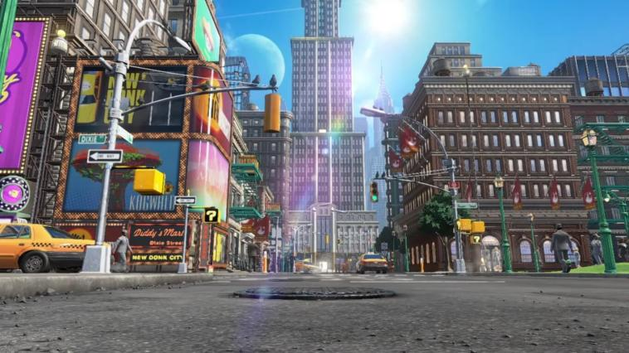
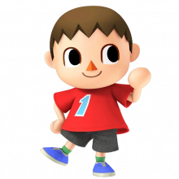
電玩英文
Game on! English in Online and Video Games
授課教師：鍾震老師

Slide 12
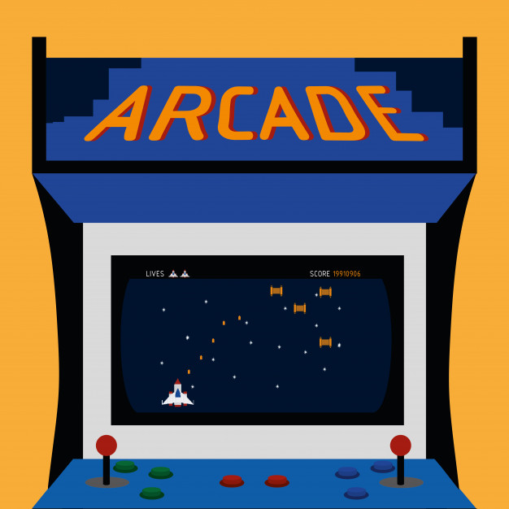
課程說明
以「電玩在地化」概念探究英文翻譯，結合時下流行之國際電競賽事，從廣泛多元的電玩遊戲及電競運動中體察英文的泛用性及重要性。

Slide 13

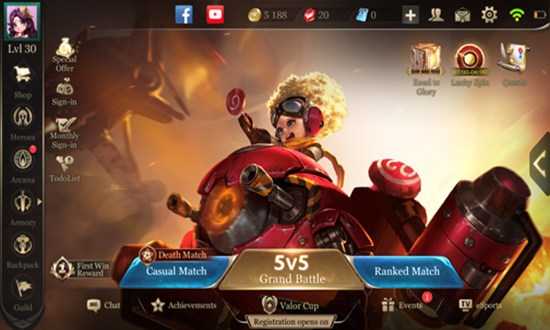
Game Language
Nerf?
Buff?
認識「電玩在地化」概念
要縱橫歐美服、國際服要會什麼單字?
Noob?
惡靈古堡?
生化危機?
UI是什麼?

Slide 14
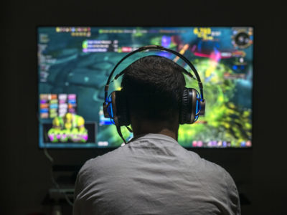
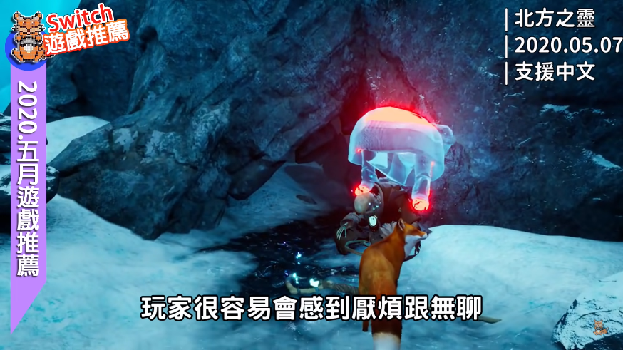
Game Craze
了解電玩實況主的魅力何在
如何生動地介紹&推銷遊戲產品?
直播主風範學習
學習電玩頻道
介紹遊戲產品

Slide 15
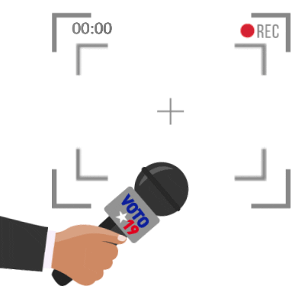

Esport Live Streaming
如何以英文轉播遊戲遊玩實況?
如何拿捏訪問問題的設計?
The sidesteping is amazing!

Slide 16

選修條件：
需遊玩至少一款電玩遊戲（線上、手遊、電玩主機皆可）。
對英文學習有興趣之同學。

Slide 17
電影就是教科書啊
Life goes on, and so does the movie!
大直高中109學年度 微課程
授課老師: 吳俊逸 授課年級:高二

Slide 18
課程週數: 4週
課程時數: 8 小時
Movie is life!
Language Meme
Role Play
Movie Insight
Movie genre
Vocabulary Used in Movies
Guessing Game
Filming&dubbing
Select a movie
Analyze the movies
Top 1 movie of all time

Slide 19
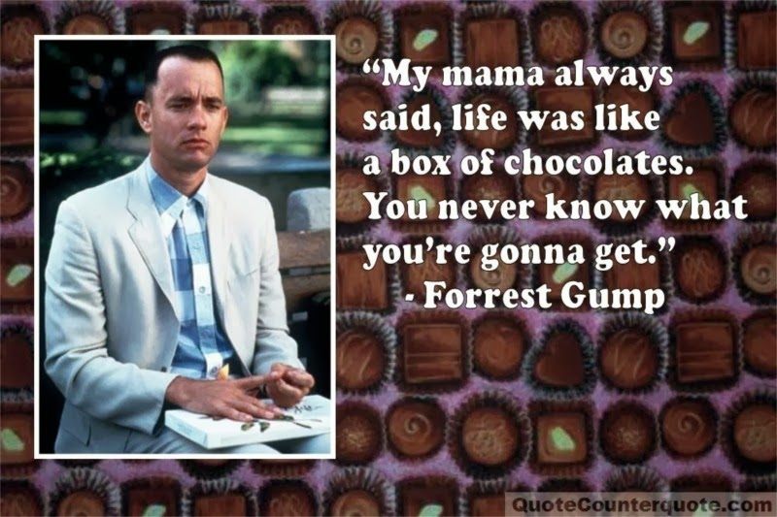
台詞迷因
學生用以中英文電影字幕方式找出1.難字的使用情境2.言外之意的使用情境3.諷刺語言使用情境4.經典台詞的意涵，並製作成學習檔案。

Slide 20
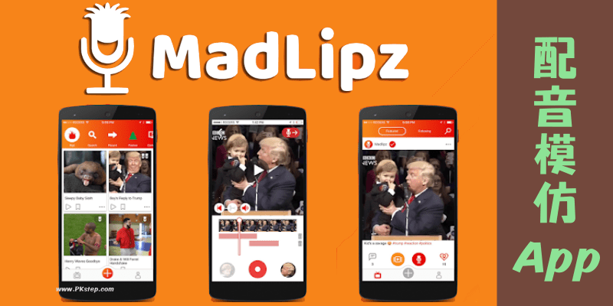
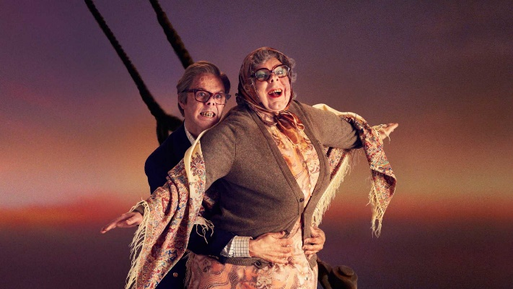
我演你猜
學生用一段最精彩的電影橋段做為範本，並用手機模仿拍攝一段影片，讓其他組別學生猜測內容。學生必須揣摩腳色心情、模仿表情、清楚發音，並搭配肢體語言等目標，才有機會完成任務。

Slide 21



我看得比別人懂
學生藉由一部電影去分析劇情的元素以及拍攝手法，例如: 張力、突發事件、角色營造、類比等…，並給學生挑選一部具社會議題的電影，讓學生發揮分析能力。

Slide 22
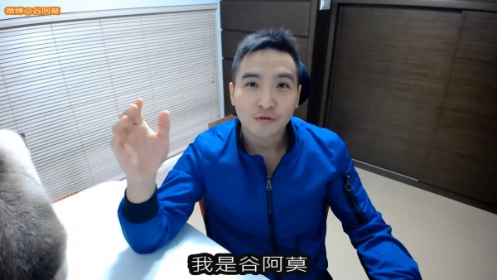
我不要當古阿莫
讓學生挑一部具社會議題的電影，並讓學生以正向的、客觀的、啟發的、不調侃的方式錄至一部電影觀後感影片。

